Slide 1
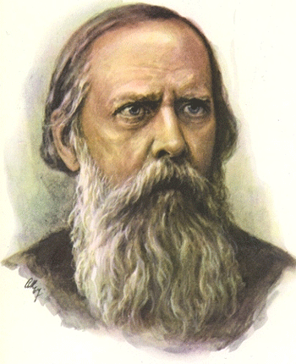
Салтыков-Щедрин Михаил Евграфович
Подготовила студентка группы 1ТБК Онькова Алёна

Slide 2
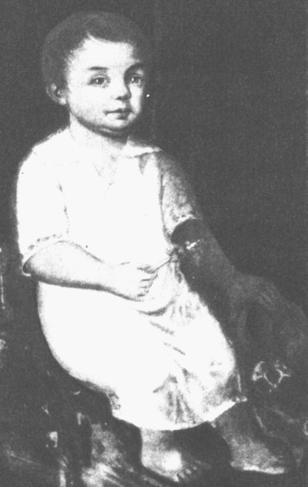
Биография
Родился 15 января (27 н.с.)1826 года в селе Спас-Угол Тверской губернии в старинной дворянской семье. Настоящая фамилия Салтыков, псевдоним Н. Щедрин. Детские годы прошли в родовом имении отца в "...годы... самого разгара крепостного права", в одном из глухих углов "Пошехонья". Отец Салтыкова, Евграф Васильевич, столбовой дворянин, служил коллежским советником. Происходил из старинного дворянского рода. Мать, Ольга Михайловна, урожденная Забелина, москвичка, купеческая дочь. Михаил был шестым из девяти ее детей.

Slide 3
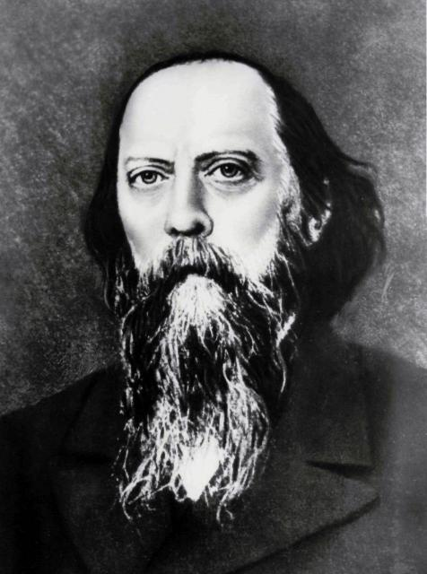
Первые 10 лет своей жизни Салтыков живет в родовом имении отца, где получает начальное домашнее образование. Первыми учителями будущего писателя были старшая сестра и крепостной живописец Павел. В 10 лет Салтыков был принят пансионером в Московский дворянский институт, где провел два года. В 1838, как один из отличнейших учеников, был переведен казеннокоштным воспитанником в Царскосельский лицей. В лицее начал писать стихи, но позднее понял, что не обладает поэтическим даром и оставил поэзию. В 1844 окончил курс в лицее по второму разряду и поступил на службу в канцелярию Военного министерства. Первое штатное место, помощника секретаря, получил только через два года.

Slide 4
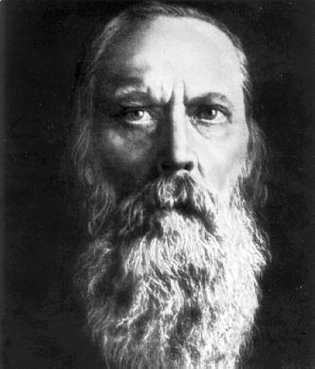
Литература уже тогда занимала его гораздо больше, чем служба: он не только много читал, увлекаясь в особенности Жорж Санд и французскими социалистами, но и писал — сначала небольшие библиографические заметки (в «Отечественных записках» 1847), потом повести «Противоречия» (там же, ноябрь 1847) и «Запутанное дело» (март 1848). За вольнодумие в 1848 году в биографии Салтыкова-Щедрина состоялась ссылка в Вятку. Там он служил канцелярским чиновником, там же во время следствий и командировок собирал информацию для своих произведений.

Slide 5
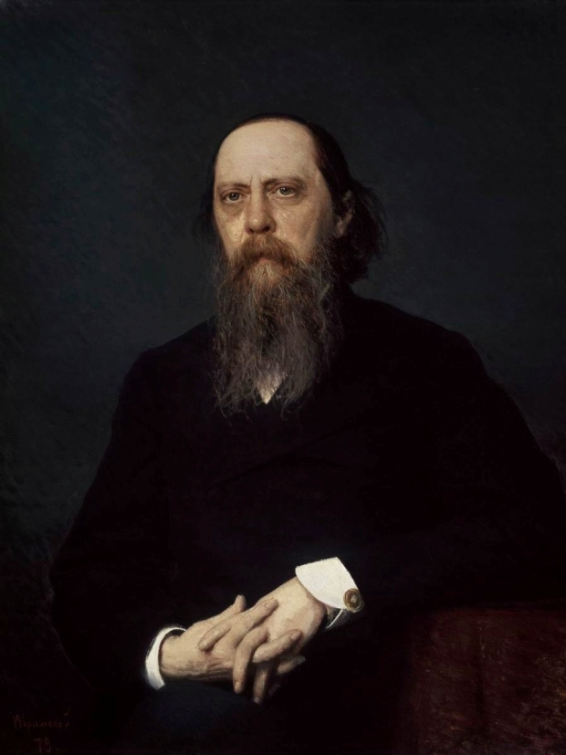
В 1855 году Салтыкову-Щедрину наконец разрешили покинуть Вятку, в феврале 1856 он был причислен к Министерству внутренних дел, а затем назначен чиновником особых поручений при министре. Возвратившись из ссылки, Салтыков-Щедрин возобновляет литературную деятельность. Написанные по материалам, собранным за время пребывания в Вятке, «Губернские очерки» быстро завоевывают популярность у читателей, имя Щедрина становится известным. В марте 1858 Салтыков-Щедрин был назначен рязанским вице-губернатором, в апреле 1860 переведён на ту же должность в Тверь. В это время писатель много работает, сотрудничая с различными журналами, но в основном – с «Современником». В 1862 писатель вышел в отставку, переехал в Петербург и по приглашению Некрасова вошел в редакцию журнала "Современник", который в это время испытывал огромные трудности (Добролюбов скончался, Чернышевский заключен в Петропавловскую крепость). Салтыков взял на себя огромную писательскую и редакторскую работу. Но главное внимание уделял ежемесячному обозрению "Наша общественная жизнь", которое стало памятником русской публицистики эпохи 1860-х.

Slide 6
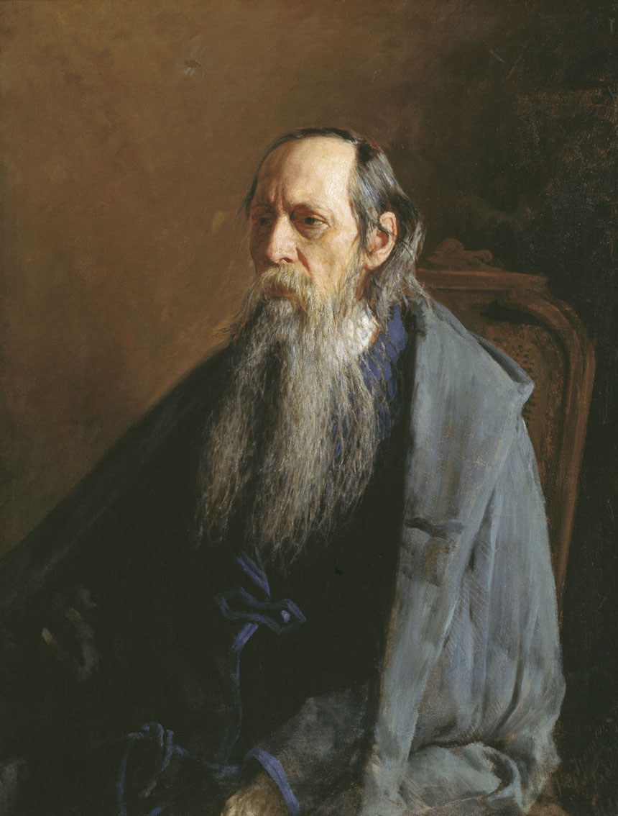
Весьма вероятно, что стеснения, которые "Современник" на каждом шагу встречал со стороны цензуры, в связи с отсутствием надежды на скорую перемену к лучшему, побудили Салтыкова опять вступить на службу, но по другому ведомству, менее прикосновенному к злобе дня. В ноябри 1864 г. он был назначен управляющим пензенской казенной палатой, два года спустя переведен на ту же должность в Тулу, а в октябре 1867 г. - в Рязань. Эти годы были временем его наименьшей литературной деятельности: в продолжение трех лет (1865, 1866, 1867) в печати появилась только одна его статья. После жалобы рязанского губернатора Салтыков в 1868 был отправлен в отставку в чине действительного статского советника. Переехал в Петербург, принял приглашение Н. Некрасова стать соредактором журнала "Отечественные записки", где работал в 1868 — 1884. Салтыков теперь целиком переключился на литературную деятельность. В 1869 году пишет "Историю одного города" — вершину своего сатирического искусства.

Slide 7
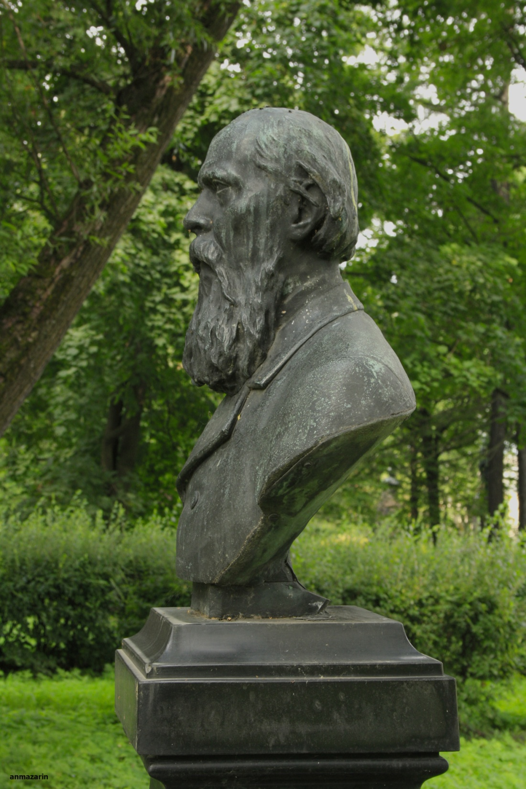
В 1875-м, будучи во Франции, встретился с Флобером и Тургеневым. Большинство произведений Михаила того времени были наполнены глубочайшим смыслом и непревзойденной сатирой, кульминация которой достигла своего апогея в гротеске под названием «Современная идиллия», а также «Господа Головлевы». В 1880-е годы сатира Салтыкова достигает кульминации в своем гневе и гротеске: "Современные идиллии" (1877-1883); "Господа Головлевы" (1880); "Пошехонские рассказы" (1883-1884). В 1884 правительство запретило издание «Отечественных записок». Закрытие журнала Салтыков-Щедрин пережил тяжело. Он вынужден был печататься в чуждых ему по направлению органах либералов — в журнале «Вестник Европы» и газете «Русские ведомости». Несмотря на свирепую реакцию и тяжёлую болезнь, Салтыков-Щедрин создал в последние годы такие шедевры, как «Сказки» (1882—86), в которых сжато отражены почти все главные темы его творчества; исполненные глубокого философского историзма «Мелочи жизни» (1886—87) и, наконец, широкое эпическое полотно крепостной России — «Пошехонскую старину» (1887—1889).

Slide 8
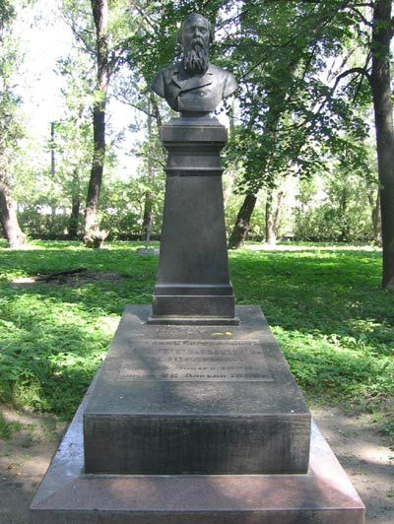
10 мая (28 апреля) 1889 года – Михаил Евграфович Салтыков-Щедрин умирает. По собственному завещанию похоронен на Волковом кладбище в Петербурге рядом с И.С. Тургеневым.

Slide 9
Сказки для взрослых

Slide 10
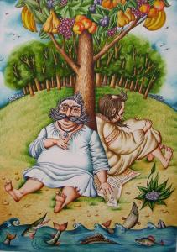
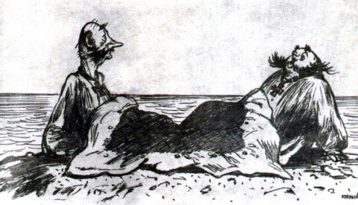
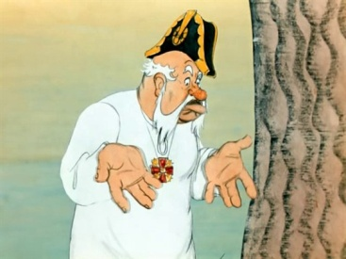
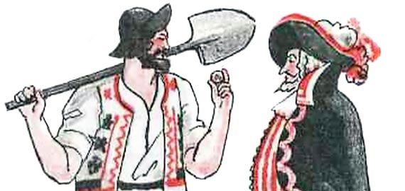
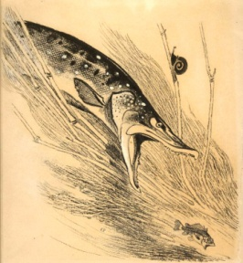
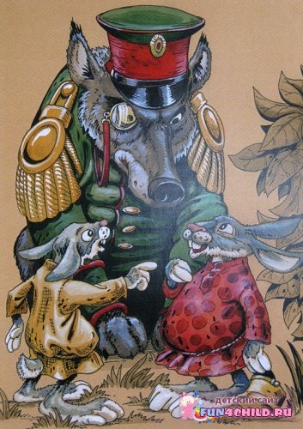
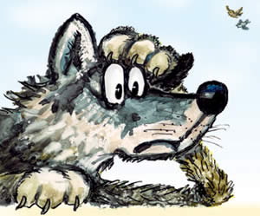
За свою жизнь Михаил Евграфович Салтыков-Щедрин написал огромное множество различных произведений, но наибольшей популярностью всегда пользовались его сказки. Конечно, и до Салтыкова-Щедрина многие писатели писали сказки, но новаторство писателя в том, что он внёс в них сатиру, причём очень острую. В свои сказки Салтыков-Щедрин вложил весь свой жизненный опыт. Писателю удалось вложить в них множество различных моментов – трагических и комических, припрятав при этом смысл от читателей. По мнению Салтыкова-Щедрина, при помощи литературы можно было вести хорошую политическую борьбу. Он утверждал, что пропаганда и литература – это практически одно и тоже. В отличие от других писателей-сатириков, он делал свою сатиру острее, усиливал её, делал из неё оружие политики. Именно благодаря этому сказки Салтыкова-Щедрина не теряют своей актуальности и по сей день. В его произведениях «Господа Головлёвы», «История одного города» и многих других отлично показана жизнь помещиков, чиновников, начальников различных ведомств. Тем не менее популярность более всего преследовала и продолжает преследовать его сказки для взрослых. Злободневными они были в то время, остаются таковыми и сегодня. В сказках Салтыкова-Щедрина господствующие сословия выглядят глупыми, несамостоятельными, заносчивыми и гордыми. При этом просто мужик выглядит умным, мудрым, ловким и трудолюбивым. При этом простым крестьянам тоже немало доставалось от писателя – он укорял их в безропотности, излишней кротости и покорности.

